Slide 1
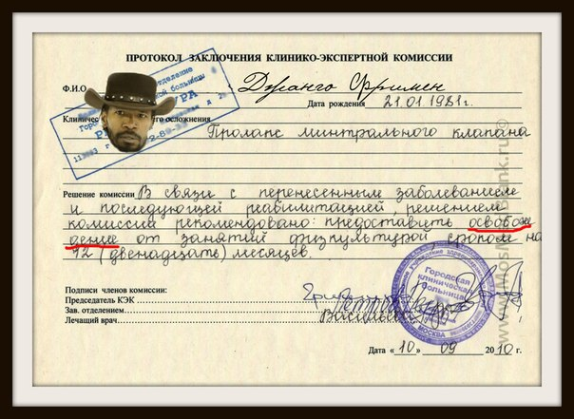
Формы работы с учащимися, освобожденными от занятий физической культурой

Slide 2
В современных условиях преподавания предмета «Физическая культура» возникает вопрос – как работать с освобожденными от занятий физической культурой, как их обучать, как выставлять оценки. Попробуем ответить не него. Современные программы по предмету физическая культура отмечают, что направленность физического воспитания в школе обеспечивается лишь при условии, что обучение двигательным действиям и развитие физических качеств органически сочетаются с формированием у учащихся определенных знаний

Slide 3
Активная мыслительная деятельность учащихся на уроках способствует быстрому прохождению изучаемого материала, а двигательные умения и навыки, приобретенные путем сознательного усвоения, оказываются более прочными. Целью изучения образовательной области «Физическая культура» является создание условий для получения обучающимися знаний и формирование у них умений по построению здорового образа жизни с учетом состояния здоровья, индивидуальных особенностей, склонностей, целей, прогнозирования возможных жизненных ситуаций

Slide 4
Говоря об интеллектуальном аспекте физического воспитания, следует отметить наличие тесной связи между физическим и умственным развитием, их взаимообусловленность. Процесс усвоение любого, особенно сложного двигательного действия неразрывно связан с активной умственной работой

Slide 6
Поэтому для достижения целевой установки современного образования, а именно целостного развития личности учащихся. Ученики, имеющие отклонения в состоянии здоровья не коем образом не могут быть отстранены от процесса воспитания и образования по учебному предмету «Физическая культура»

Slide 7
Для того, чтобы организовать работу с «освобожденными», современному учителю необходимо приложить определенные усилия для приведения учебного процесса в надлежащие состояние. А это требует серьезных усилий как для совершенствования процесса обучения детей, так и для переподготовки учителей. Одним из ключевых моментов в методике образования на уроке физкультуры, это ориентация учителя на изменение интереса учащихся к предмету с возрастом.

Slide 8
На первом этапе обучения интерес к двигательной активности учеников начальной школы очень велик. Технологии преподавания в основном ориентированы на то, чтобы сформировать у детей навыки правильного поведения на занятиях, дать представление о разнообразии и специфике физических упражнений. На втором этапе, возрастная группа 5 – 7 класс, особое внимание я уделяю усвоению учащимися правил соревновательной деятельности в различных видах спорта, умению взаимодействовать с партнерами, умению самостоятельно организовывать свою физкультурную активность как индивидуально, так и в группе.

Slide 9
На третьем этапе, работая с учениками возрастной группы 8 – 9 класс, которые вступают в период поиска своей личностной индивидуальности, я сталкиваюсь с проблемой социального поведения учащихся. Стараюсь сохранить интерес к занятиям физкультурой в этот период, опираясь на знания, усвоенные ранее, формирую знания о социальной значимости и специфике физической культуры. На четвертом этапе обучения, возрастная группа 10-11 класс, я вместе с учащимися веду поиск индивидуально приемлемых форм физического совершенствования ученика, средствами физической культуры

Slide 10
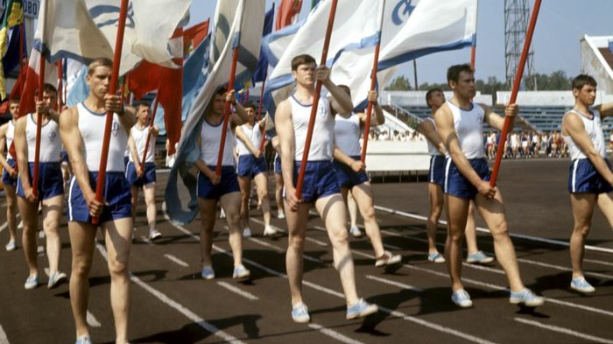
К формам работы с учащимися, освобожденными от занятий физкультурой, относится: 1.работа с учебниками по предмету на уроке 2. работа с дополнительной литературой 3. умение составлять индивидуальный комплекс утренней гимнастики 4. обзорные выступления по заданному разделу программы 5. работа с карточками, разработанными в соответствии с темами раздела программы «Основы знаний» для каждой параллели классов. 6. фактологический диктант (диктант проводится по базовым вопросам) 7.выборочный контроль (проверка работы учеников выборочно) 8. блиц- контроль (контроль проводится в высоком темпе)

Slide 11
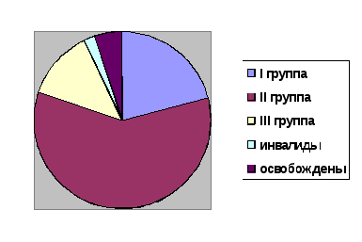
Лучшему освоению раздела программы «Основы знаний» будет способствовать отслеживание учителем таких параметров как настроение учеников, степень их заинтересованности, уровень понимания учебного материала. Результатом изучения «освобожденными» учениками раздела программы «Основы знаний» должны быть: получение основ знаний педагогики, психологии и физиологии, профилактика травматизма, коррекция осанки и телосложения, формирование умений в организации и проведении самостоятельных форм занятий, создание представлений об индивидуальных особенностях, адаптивных свойствах организма и способах их совершенствования с целью укрепления здоровья, поддержания его оптимального функционального состояния

Slide 13
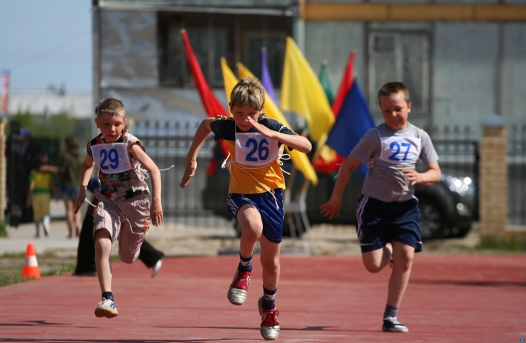
Спасибо за внимание.

